Slide 1

Estruturas de Repetição Python
Prof. Me. Renata Cristina Laranja Leite
Disciplina Laboratório de Programação I
Unidade de Computação e Sistemas

Slide 2
Conteúdo da Unidade 4
4.1 Laço de Repetição Pré-teste (while)
4.2 Laço de Repetição Incondicional (for)

Slide 3
Estruturas de Repetição
São estruturas que permitem executar mais de uma vez o mesmo comando ou bloco de comandos, de acordo com uma condição ou com um contador.
São utilizadas, para repetir ações semelhantes que são executadas para todos os elementos de uma lista de dados, ou simplesmente para repetir um mesmo processamento até que a condição seja satisfeita.
Existem 2 estruturas de repetição na linguagem Python.

Slide 4
Estrutura de Repetição While (Enquanto)
O teste para validação é realizado no início;
O bloco de instruções só é realizado várias vezes se a condição de repetição resultar verdadeiro;
Caso a condição seja falsa, os comandos dentro do while não serão executados e a execução continuará com os comandos após o while;
A repetição do while é controlada por uma condição que verifica alguma variável. Porém para que o while funcione corretamente é importante que essa variável sofra alteração dentro do while. Exemplo: um contador;
Após entrar dentro da repetição, o bloco de comandos sempre será executado, mesmo que dentro do bloco a variável que está controlando a execução seja alterada.

Slide 5
Estrutura de Repetição while (Enquanto)
Sintaxe em Python:
while <condição>:
<bloco de instruções>
Pseudocódigo: Fluxograma:
Enquanto (< condição>) faça
<bloco de instruções>
Fim-Enquanto

Slide 6
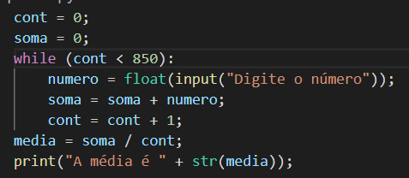
Exemplo 1: While em Python
Ler 850 números fornecidos pelo usuário, calcular e exibir a média entre eles.
Python é uma das poucas linguagens de programação que utiliza o deslocamento do texto à direta (recuo) para marcar o início e o fim de um bloco.
Outras linguagens contam com palavras especiais para isso, como BEGIN e END, em Pascal; ou as famosas chaves ({ e }), em C e Java.

Slide 7
Exemplo 2 e 3: Ler 850 números fornecidos pelo usuário, calcular e exibir a média entre eles.
2. Pseudocódigo 3. Fluxograma
Algoritmo ExemploEnquanto
Var
soma, num, media: real
cont: inteiro
Início
soma ← 0
cont ← 0
Enquanto (cont < 850) faça
Início
Ler (num)
soma ← soma + num
cont ← cont + 1
Fim-enquanto
media ← soma / cont
Mostrar (“Média = ”, media)
Fim.

Slide 8
Contadores e Acumuladores
As variáveis contadoras servem para controlar o número de repetições de um comando de repetição. Elas devem ser incrementadas até satisfazer a condição de parada e não ocorrer looping infinito.
As variáveis acumuladoras servem para acumular valores dentro do comando de repetição. Um exemplo simples é para calcular a soma de diversos números. Dentro do comando de repetição haverá uma variável acumuladora para tal função.
A diferença entre um contador e um acumulador é que nos contadores o valor é constante e nos acumuladores é variável.

Slide 9
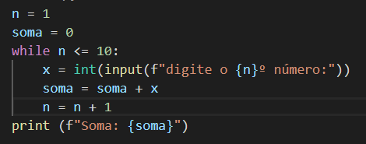
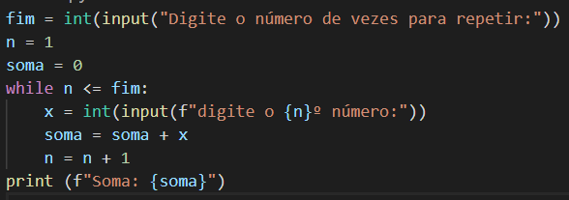
Exemplo 4 e 5: Contador e Acumulador
4
Acumulador
Contador
5
Você pode informar o número de repetições via teclado

Slide 10
Saiba mais sobre f-strings
Essa notação no print print(f'Valor do contador é {contador}’) no slide anterior, usa as chamadas f-strings e são formas muito Pythônicas de se formatar strings no Python.
Quer saber mais, clique no link abaixo:
https://pythonacademy.com.br/blog/f-strings-no-python

Slide 11
Estrutura de repetição for (Para)
Utiliza variáveis de controle
As variáveis de controle são incrementadas automaticamente.
Controlam a quantidade de repetições.
Os valores para inicialização, valor máximo e incremento da variável de controle são pré-estabelecidos.
O bloco de instruções é realizado automaticamente enquanto o valor máximo da variável de controle não é atingido.

Slide 12
Estrutura de repetição for (Para)
Sintaxe em Python:
for <nome da variável> in <iterável>:
<bloco de instruções>
<nome variável> é o nome da variável que vai receber os elementos de <iterável>.
<iterável> é o container de dados sobre o qual vamos iterar, podendo ser: uma lista, uma tupla, uma string, um dicionário, entre outros.

Slide 13
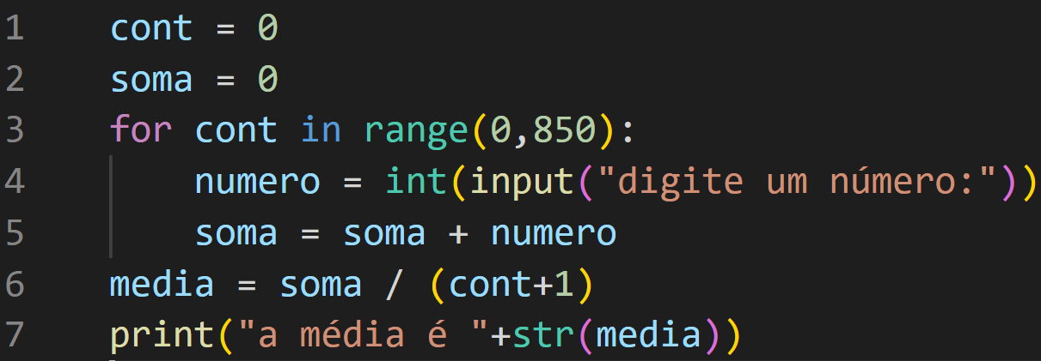
Exemplo 6: for em Python
Ler 850 números fornecidos pelo usuário, calcular e exibir a média entre eles.

Slide 14
Estrutura de repetição for (Para)
Pseudocódigo:
Para <var> = <valor Inicial> até <valor Final> passo <incremento> faça
<Bloco de instruções>
Fim-para;
Fluxograma:
vi; vf; i
.f.
Laço de repetição
.v
bloco de instruções

Slide 15
Exemplo 7 e 8: Ler 850 números fornecidos pelo usuário, calcular e exibir a média entre eles.
7. Pseudocódigo: 8. Fluxograma:
Algoritmo exemplo_para
Var
soma, num, media: real
cont: inteiro
Início
soma ← 0
Para cont ← 1 até 850 Passo 1 Faça
Ler (num)
soma ← soma + num
Fim-para
media ← soma / cont
Mostrar (“Média= ”, media)
Fim.

Slide 16
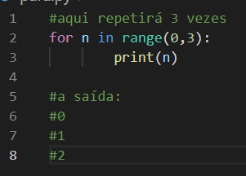
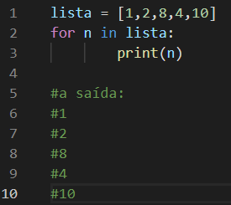
Exemplo 9 e 10: for em Python
9. Para iterar com range:
10. Para iterar sobre uma lista:
A função range gera lista simples. É um gerador de números.

Slide 17
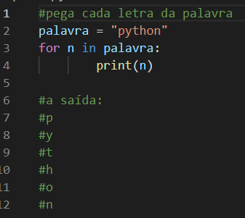
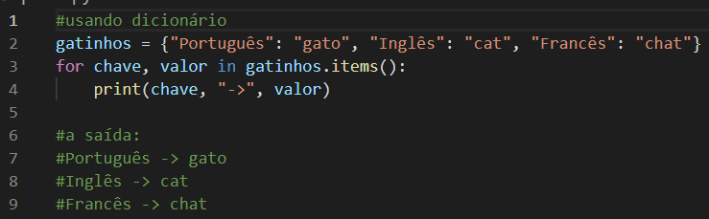
Exemplo 11 e 12: for em Python
11. Para iterar com strings:
12. Para iterar sobre um dicionário:

Slide 18
Comandos break e continue
Para auxiliar as estruturas de repetição, existem dois comandos:
break: É usado para sair de um loop, não importando o estado em que se encontra.
continue: Funciona de maneira parecida com a do break, porém no lugar de encerrar o loop, ele faz com que todo o código que esteja abaixo (porém ainda dentro do loop) seja ignorado e avança para a próxima iteração.

Slide 19
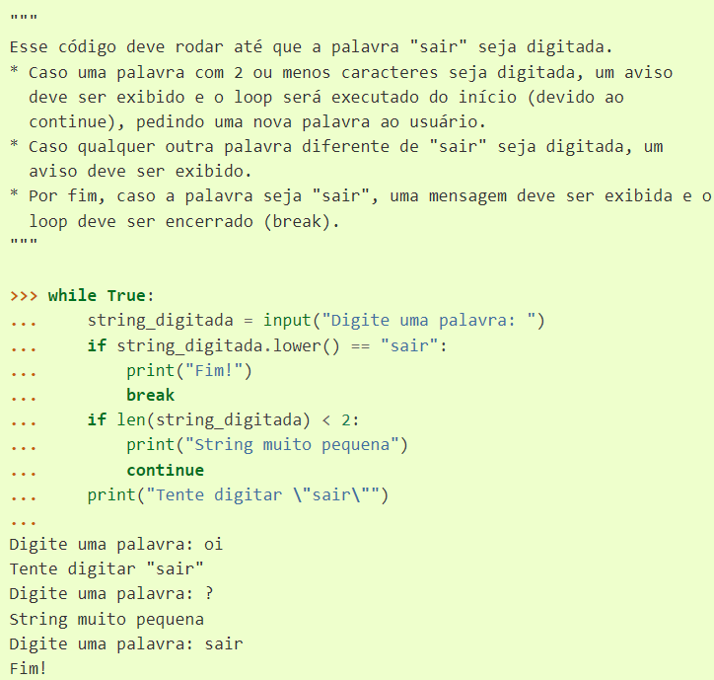
Exemplo 13: break e continue

Slide 20
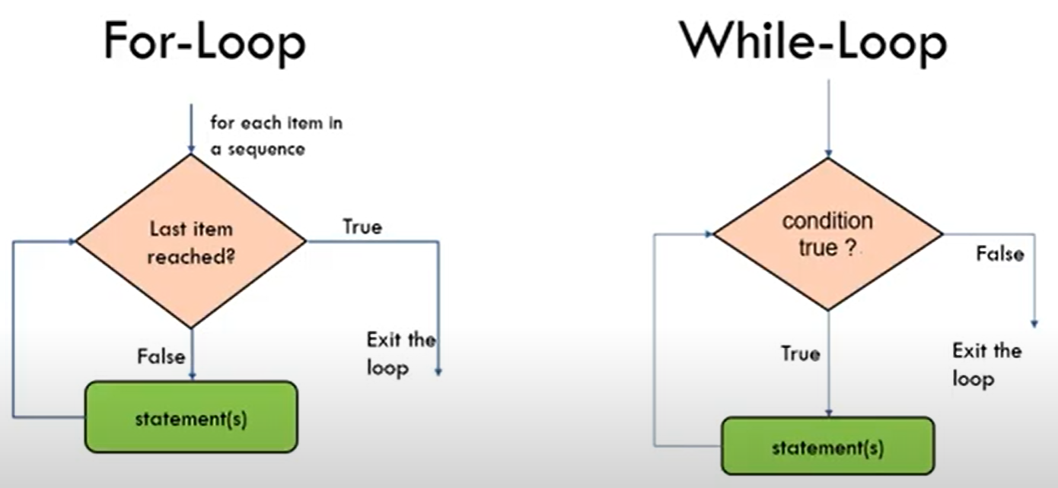
Conclusão: For vs While
Uma forma fácil de escolher qual comando irá usar para resolver seu problema é:
Se existe um número fixo de vezes que o(s) comando(s) tem que repetir, usa-se o For. Se não sabe quantas vezes tem que repetir, usa-se o While.

Slide 21


Vamos praticar fazendo a lista de exercícios sobre este assunto.

Slide 22

https://podprogramar.com.br/logica-de-programacao-estruturas-de-repeticao/
http://curso.grupysanca.com.br/pt/latest/repeticao.html
https://pythonacademy.com.br/blog/estruturas-de-repeticao
Livro: Introdução a Programação com Python: Algoritmos e lógica de programação para iniciantes. Autor: Nilo Ney Coutinho Menezes. Editora Novatec, 2019.

